Slide 1
Maquettage d’un site vitrine

Slide 2
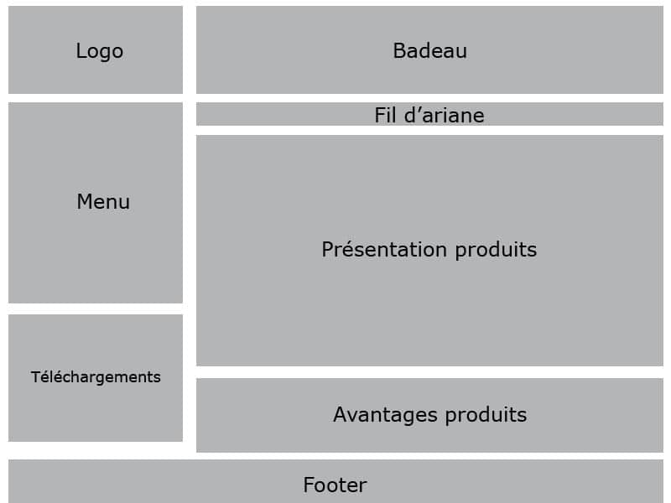
zoning
Le zonnig, comme son nom l’indique, sert à identifier les principales zones. Ce schéma en noir et blanc permet de lister les contenus, pour ne pas en oublier et à commencer à hiérarchiser l’information dans la page, par la proportion des blocs ou des nuances de gris. Il donne une vue macro
Outils : papier et crayons, LibreOffice, Wireframe.cc [*], Cacoo, etc.

Slide 3

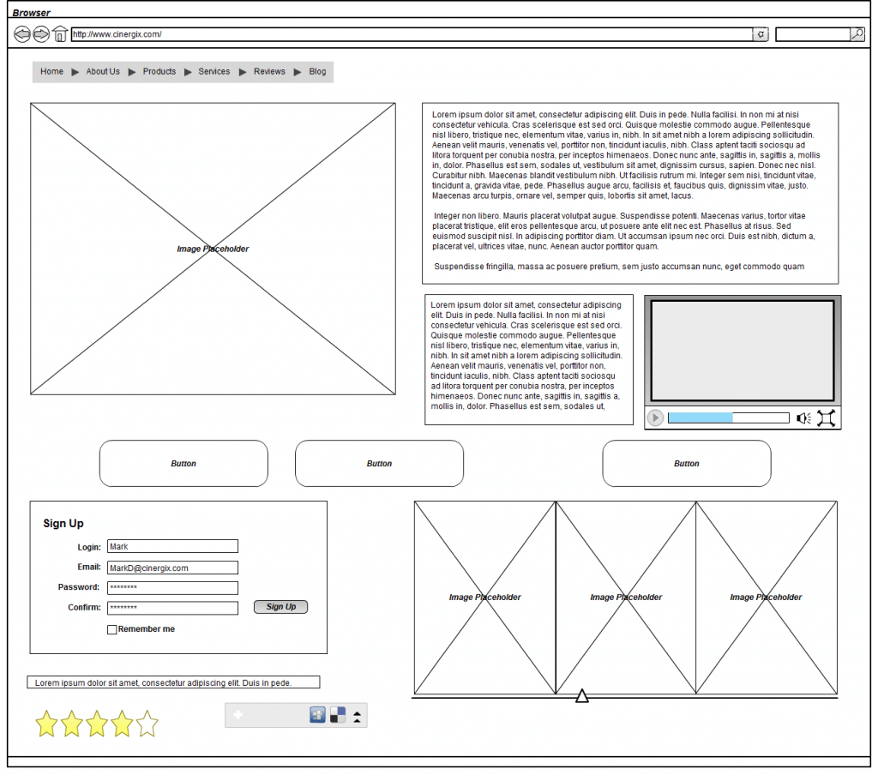
wireframe
Il complète le zoning réalisé précédemment, en rentrant dans le détail de chaque bloc, avec du vrai-faux contenu. C’est un dessin informatif, monochrome, qui peut servir de base aux spécifications. Lire : Zoning vs Wireframes, par Sylvie Daumal
Outils : papier et crayons, Balsamiq, Pencil, Moqups , MockFlow, Mockingbird, iPlotz, etc.

Slide 4
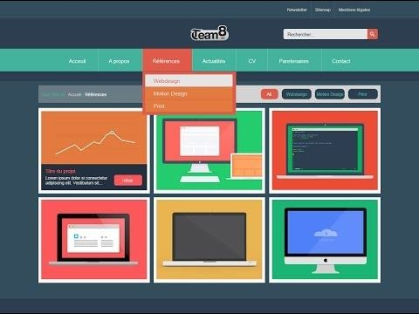
maquette
La représentation graphique du produit digital
Validation de tous les aspects visuels
Donne un très bon aperçudu produit final

Slide 5
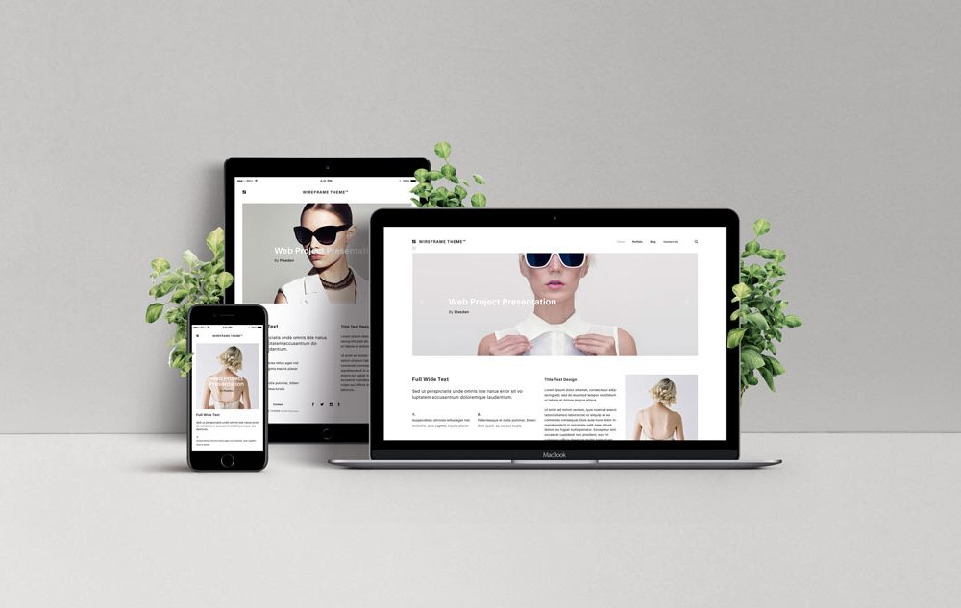
mockup
Prévisualisation haute fidélité du rendu graphique. Il permet de valider l’apparence graphique des pages du site.
Outils : Photoshop, The Gimp, Photoshop Etiquette Manifesto

Slide 6
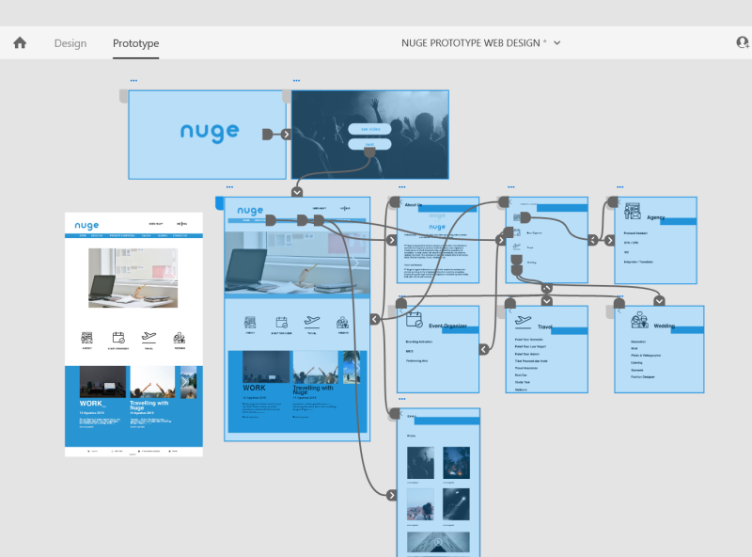
prototype
Ce sont des pages fonctionnelles, qui se consultent donc dans le navigateur, avec des liens cliquables et des interactions. Le prototype peut servir à effectuer des tests d’utilisabilité.
Outils : HTML/CSS/JS, Axure, Jetstrap, Dummy, etc.

Slide 7
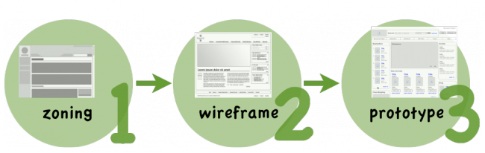
Maintenant que nous avons défini ces objets, voici comment ils pourraient s’enchaîner, en une succession de livrables :
Ils sont en noir et blanc ou en nuances gris, en tout cas extrêmement sobres, pour ne pas présumer de la mise en forme et concentrer l’attention sur le fond. Vous êtes de plus en plus nombreux à les utiliser (+ de la moitié d’entre vous les utilisent, souvent ou parfois ) et c’est tant mieux. Faciles à réaliser et modifier, zoning et wireframes donnent une bonne vision du site à concevoir et des cas d’utilisation qu’il faudra développer par la suite.

